Slide 1
Электронные учебные издания издательства «Просвещение», вошедшие в
Федеральный перечень учебников
(приказ Минпросвещения России от 21 сентября 2022 г. № 858 в ред. от 21 мая 2024 г.) рекомендованные для использования в образовательных организациях СПО

Slide 2
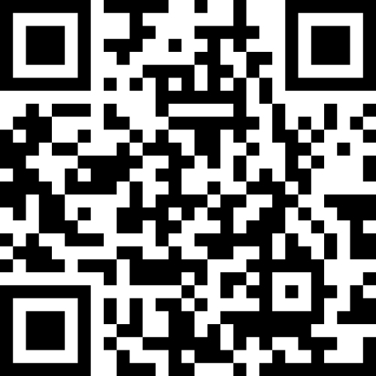
ЭБС BOOK.RU — это крупнейшая лицензионная учебная онлайн-библиотека. В ней собрано более 15 000 изданий: электронных версий учебников, учебных и научных пособий, монографий по различным областям знаний.
Коды активации:
Для студентов:
72A3-F848-2BAB-0CC8
Для преподавателей:
E3B5-7AD4-91EE-3BA4

Slide 3
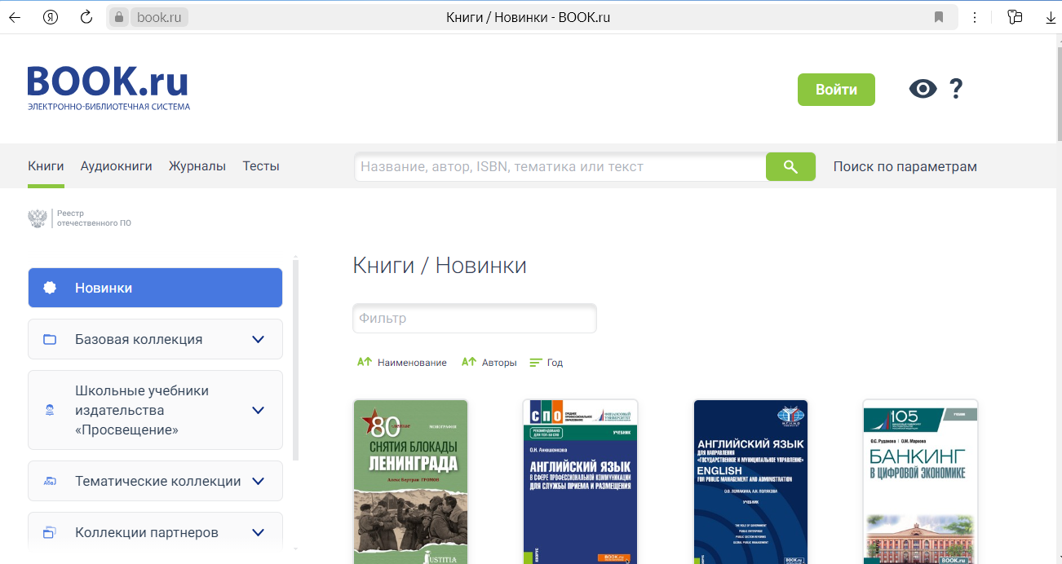

Slide 4
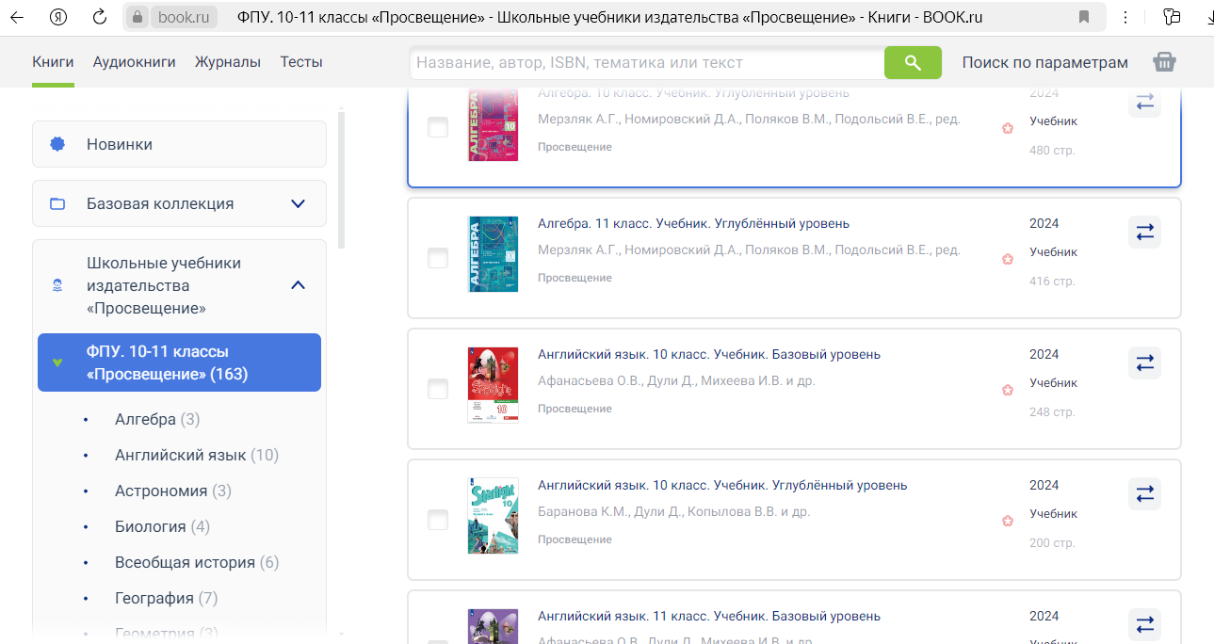

Slide 5
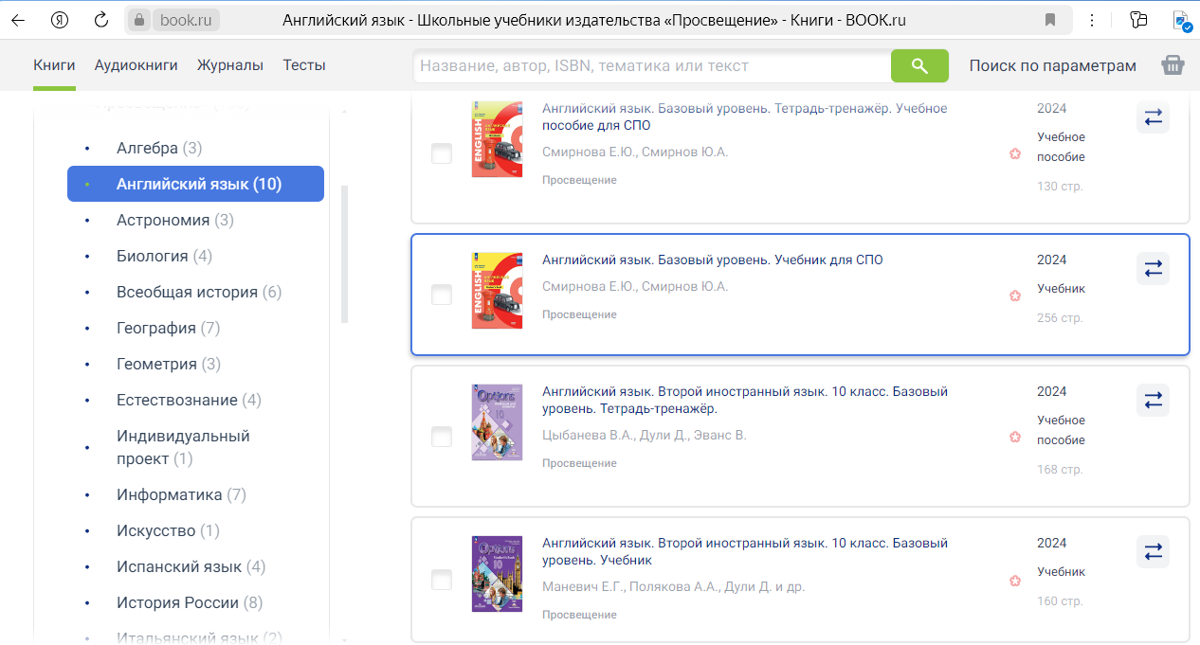

Slide 6
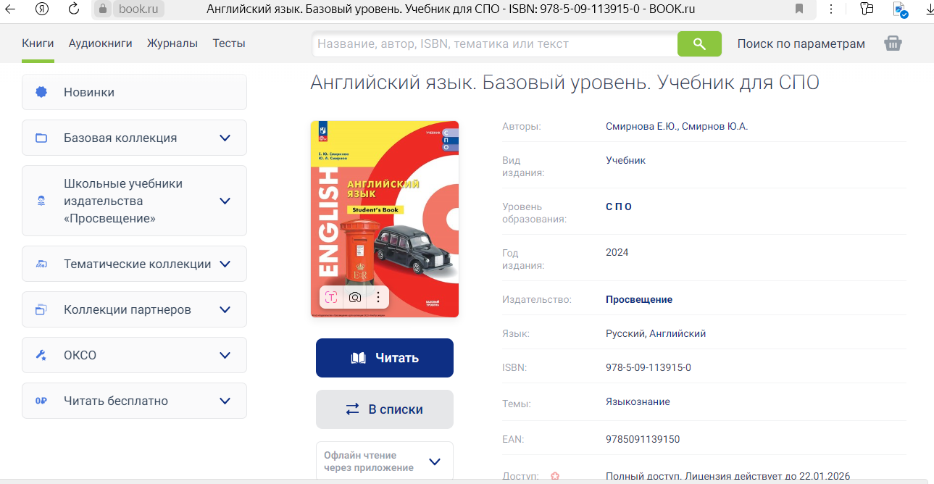

Slide 7
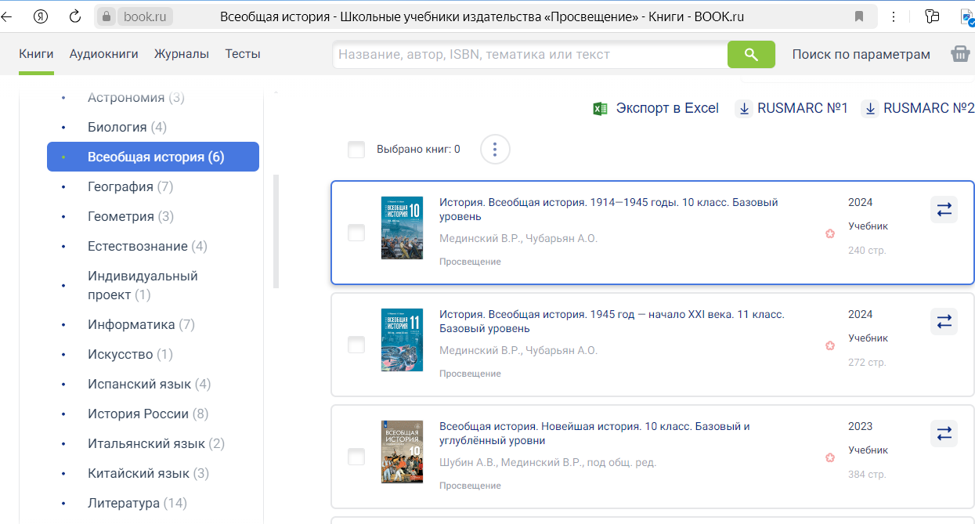

Slide 8
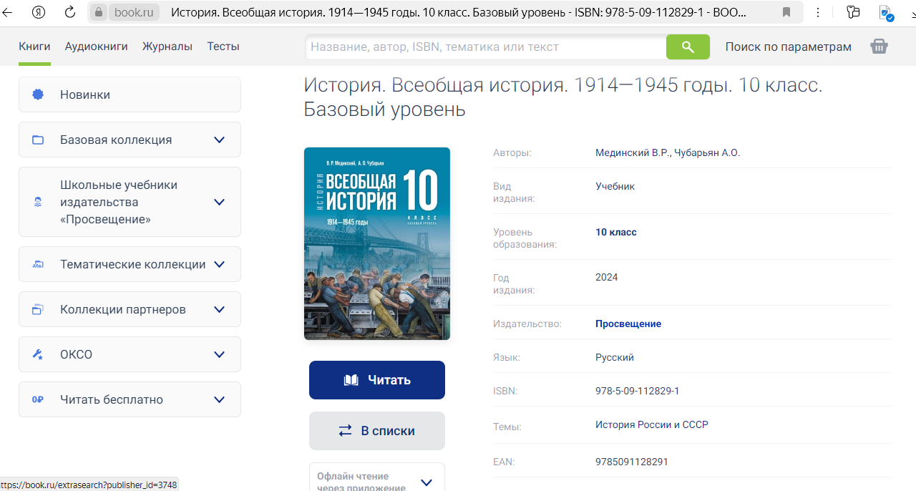

Slide 9
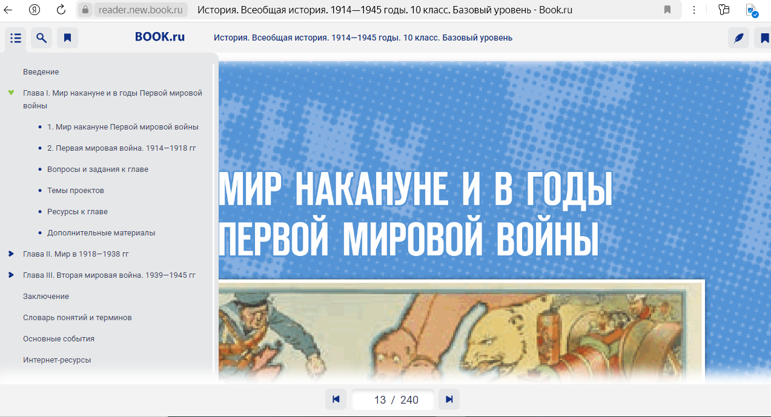

Slide 10

Спасибо за внимание!

